Slide 1



TRƯỜNG TIỂU HỌC ……
CHÀO MỪNG QUÝ THẦY CÔ
VỀ DỰ GIỜ THĂM LỚP
Môn Toán lớp 3
BÀI 14: LUYỆN TẬP (TIẾP THEO)

Slide 2
Thứ……ngày…..tháng…..năm…….
TOÁN
TRÒ CHƠI:

Slide 3

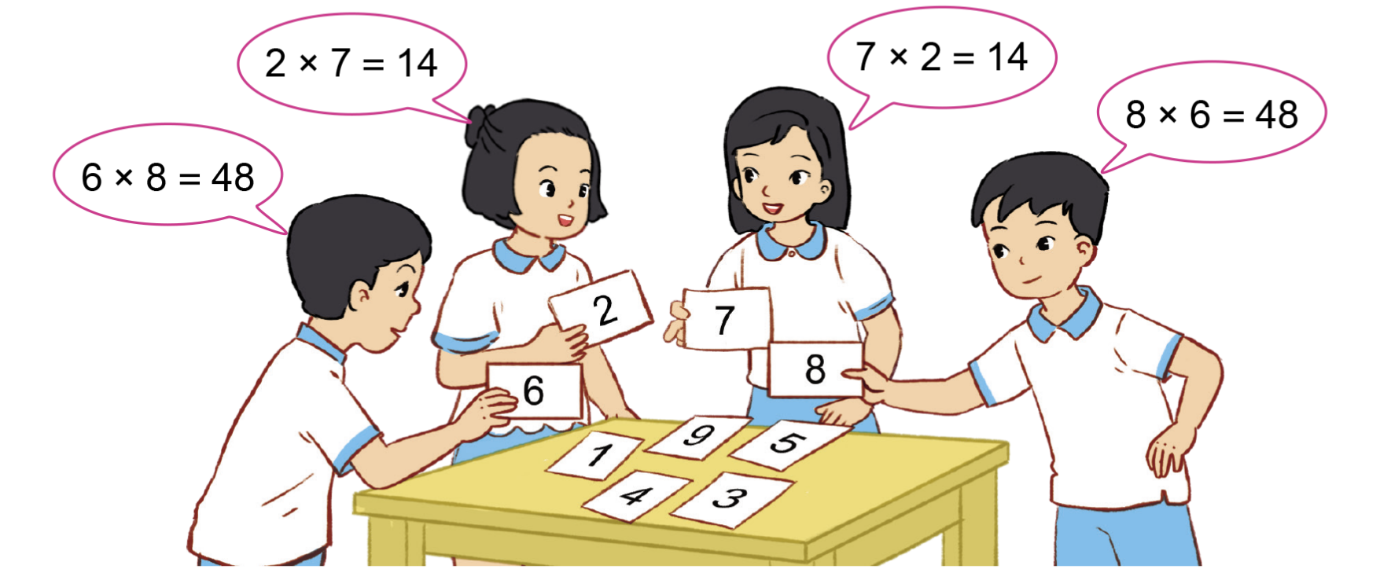
Thứ……ngày…..tháng…..năm…….
TOÁN
Bài 14: LUYỆN TẬP (Tiếp theo)

Slide 4

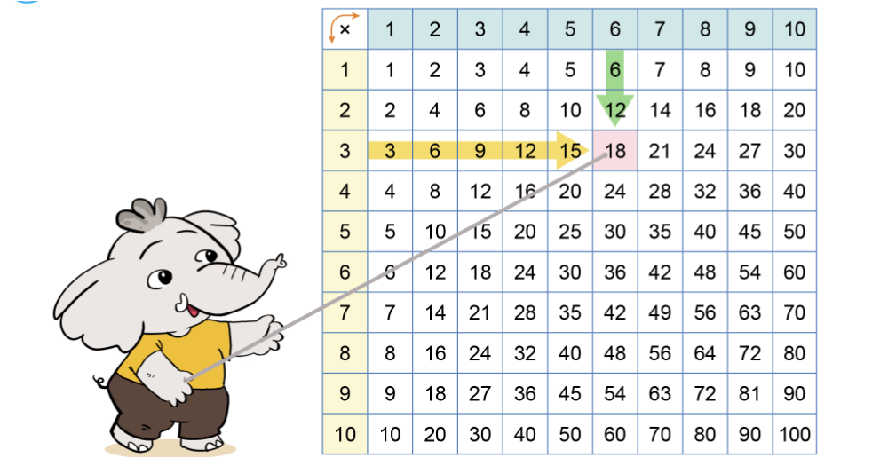
Thứ……ngày…..tháng…..năm…….
TOÁN
Bài 14: LUYỆN TẬP (Tiếp theo)
Quan sát bảng nhân và thực hiện các hoạt động sau:
a) Sử dụng bảng nhân (theo hướng dẫn):
Ví dụ: Tìm kết quả của phép nhân 3 x 6 = ?
Bước 1: Từ số 3 ở cột 2, theo chiều mũi tên dóng sang phải.
Bước 2: Từ số 6 ở hàng 1, theo chiều mũi tên dóng xuống dưới.
Bước 3: Hai mũi tên gặp nhau ở số 18.
Ta có: 3 x 6 = 18.
b) Sử dụng bảng nhân để tính kêt quả các phép tính sau:
7 x 7 4 x 9 3 x 5
5 x 8 2 x 6 9 x 2
= 49
= 36
= 15
= 40
= 12
= 18

Slide 5
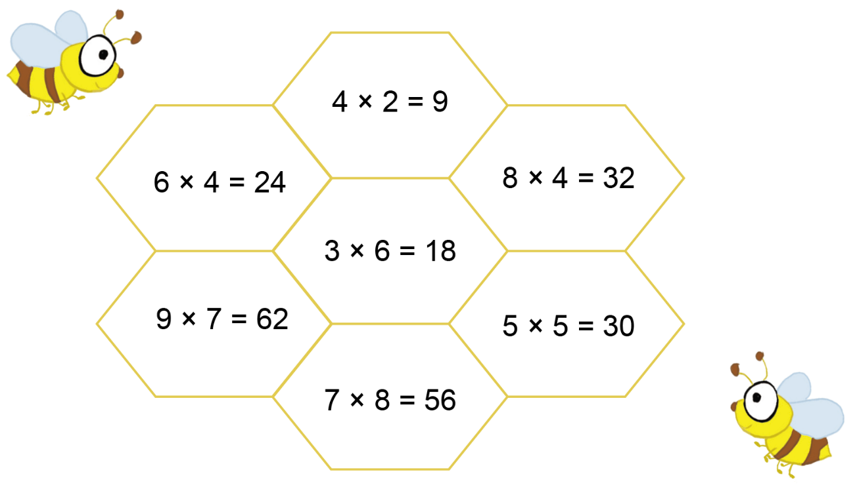
Thứ……ngày…..tháng…..năm…….
TOÁN
Bài 14: LUYỆN TẬP (Tiếp theo)
4 x 2 = 8
9 x 7 = 63
9 x 7 = 63

Slide 6

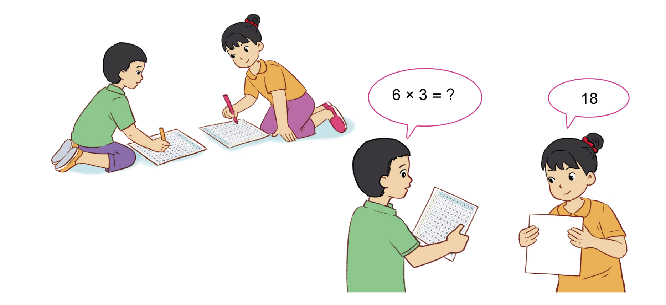
Thứ……ngày…..tháng…..năm…….
TOÁN
Bài 14: LUYỆN TẬP (Tiếp theo)

Slide 8

XIN CHÂN THÀNH CẢM ƠN
QUÝ THẦY CÔ GIÁO VÀ CÁC EM

